Slide 1

01-React Fundamental
.
Moch. Ilham Anugrah

Slide 2

Dokumentasi React
Dokumentasi Resmi : https://react.dev Dokumentasi Terjemahan Indonesia : https://id.react.dev
Definisi https://nextjs.org/learn/react-foundations/what-is-react-and-nextjs

Slide 3
1. Apa dan Kenapa ?
Apa itu React dan kenapa kita harus menggunakan React?

Slide 4
React
React Adalah sebuah library untuk membuat antarmuka pengguna (UI) yang interaktif
Antarmuka Pengguna adalah elemen pada layar yang dapat dilihat dan berinteraksi dengan user
Disebut library karena menyediakan fungsi-fungsi untuk membangun UI, tapi terserah developer untuk menggunakan fungsinya
Relatif un-opinionated (cara menggunakannya tidak terlalu diatur)
Menyebabkan ekosistem-nya berkembang
Tools pihak ketiga-nya banyak

Slide 5
React
Dibuat pada tahun 2013 oleh Jordan Walke (Engineer Facebook)
Saat ini sudah versi 19.2
Dibuat karena Facebook semakin besar (FB, Chat, Integrasi Instagram, Mobile App) sehingga UI harus semakin mudah dikelola
Disebut React, karena fitur utamanya adalah reactive, yang artinya kemampuan untuk bereaksi dan merespon secara dinamis ketika ada interaksi atau perubahan data
Saat ini tim pembuat react adalah engineer dari Meta, Vercel dan kontributor dari seluruh dunia
Sudah unduh sebanyak 42 Juta kali (https://www.npmjs.com/package/react)
memiliki 240rb lebih star di github (https://github.com/facebook/react)

Slide 6

02
Dari Javascript ke React

Slide 7
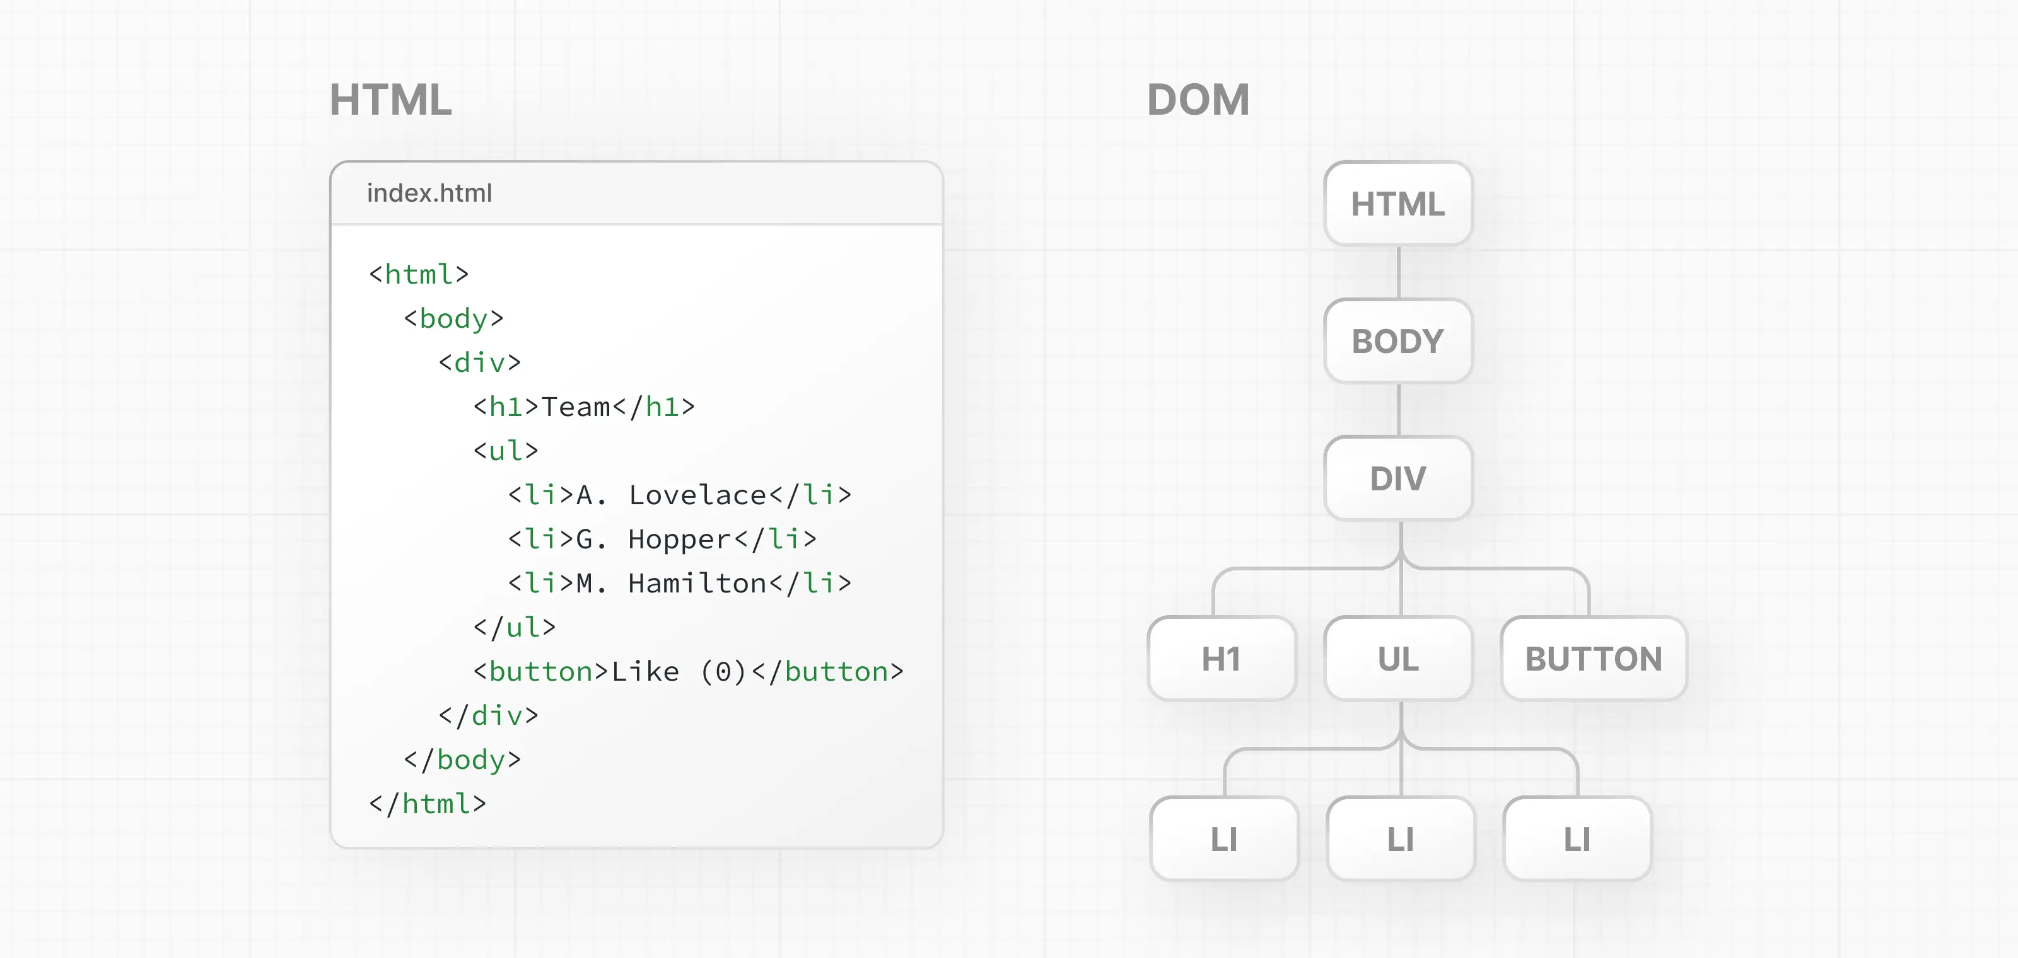
Me-render Antarmuka
Ketika seorang pengguna mengakses sebuah halaman website, server akan mengembalikan File HTML ke browser dengan struktur seperti ini (DOM TREE)

Slide 8
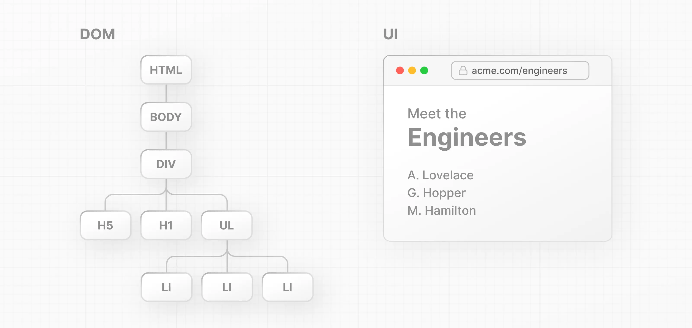
DOM (Document Object Model)
DOM adalah Representasi objek dari elemen HTML pada halaman WEB. Yang berfungsi seperti jembatan antara code dan user interface, DOM juga memiliki struktur pohon seperti hubungan orang tua(parent) dan anak (child).

Slide 9
Benar atau Salah
Kita dapat melakukan perubahan pada halaman website dengan memanipulasi DOM

Slide 10
DOM Manipulation
Buka File PDF - REACT : Dom Manipulation

Slide 11
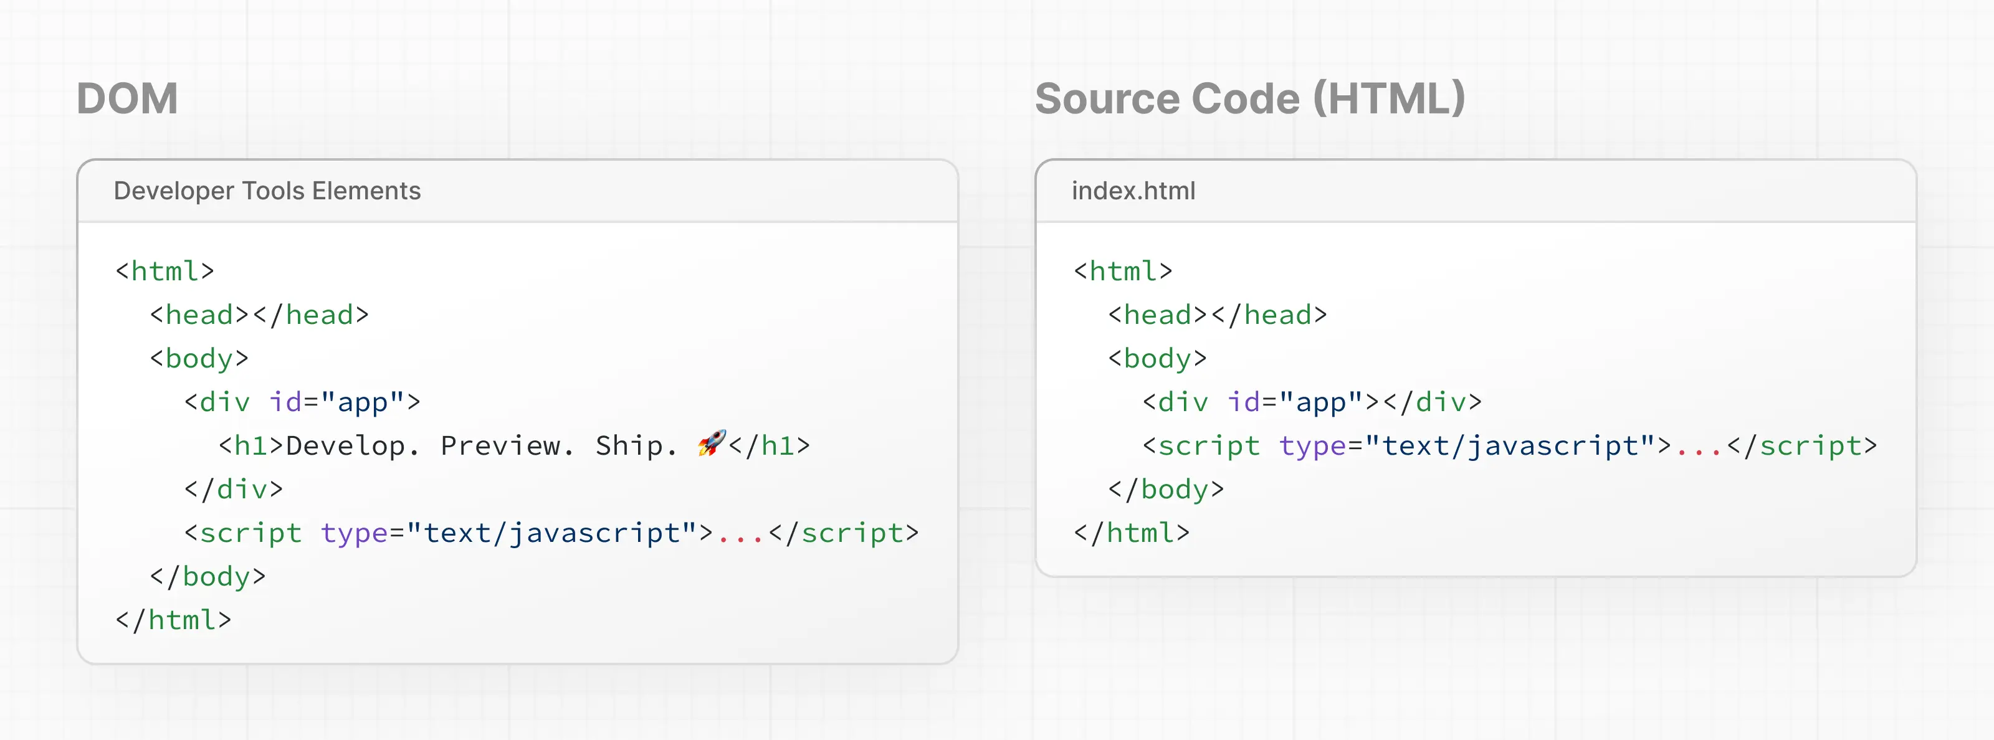
HTML VS DOM
Jika kita lihat elemen DOM melalui developer tools di browser, DOM pada halaman tersebut berbeda dengan source code—atau dengan kata lain, berbeda dari file HTML asli yang Anda buat.
Hal ini terjadi karena HTML merepresentasikan konten awal halaman, sedangkan DOM merepresentasikan konten halaman yang telah diperbarui oleh kode JavaScript yang Anda tulis.

Slide 12
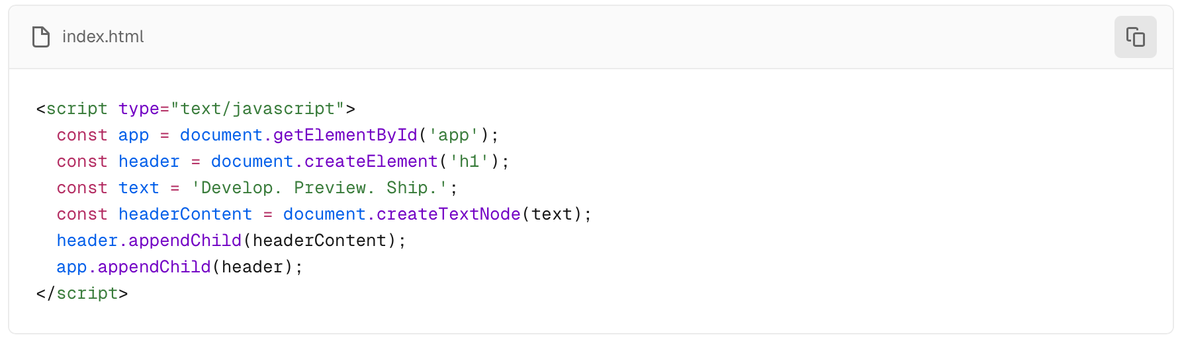
Manipulasi DOM Menggunakan Javascript
HTML merepresentasikan konten halaman awal
DOM merepresentasikan konten halaman yang telah diperbarui
Mengubah DOM menggunakan javascript ‘Polos’ memang terlihat ‘Sakti’, tapi menulisnya ‘Ribet’
ini yang harus ditulis ketika ingin menambahkan 1 buah H1

Slide 13
Manipulasi DOM Menggunakan Javascript
Dengan menggunakan cara penulisan tadi, waktu yang dibutuhkan akan lebih banyak
Developer akan menghabiskan waktu menulis intruksi mengenai bagaimana sesuatu itu dilakukan
Akan lebih baik jika kita bisa menuliskan ‘Apa’ yang harus dilakukan, dan biarkan komputer yang memikirkan ‘Bagaimana’ nya.
Hal ini disebut dengan ‘Imperative’ dan ‘Deklarative’ Programming

Slide 14
Imperative dan Deklarative Programming
Imperative Programming menuliskan Langkah demi Langkah bagaimana sesuatu itu harus dilakukan
Deklarative Programming menuliskan apa yang akan dihasilkan
Contoh :
Pemrograman imperatif itu seperti memberikan instruksi kepada koki langkah demi langkah tentang bagaimana membuat pizza.
Sementara pemrograman deklaratif itu seperti memesan pizza tanpa perlu memikirkan langkah-langkah apa saja yang dilakukan untuk membuatnya.
React merupakan sebuah UI Library yang bersifat Deklarative

Slide 15
Pernyataan mana yang lebih deklaratif?
"Uleni adonan, giling adonan, tambahkan saus tomat, tambahkan keju, tambahkan daging, tambahkan nanas, panggang pada 200 derajat Celsius di oven batu selama...”
Atau
"Saya pesan satu pizza Hawai.”

Slide 16
03
Mulai bekerja dengan react

Slide 17
Memulai React
Untuk menggunakan React dalam project kita, kita butuh 2 script react yang bisa kita panggil lewat unpkg.com
React sebagai library utama
React-dom agar kita bisa menggunakan method-method untuk memanipulasi DOM
Buka Kembali File PDF - REACT : Memulai React

Slide 18
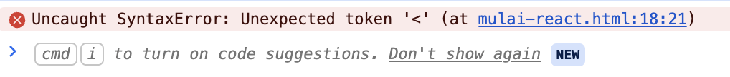
Oops, Error !
<h1>..</h1> didalam method render bukan javascript
Itu adalah JSX
Secara default browser tidak mengenali JSX
Kita membutuhkan sebuah compiler yang dapat menerjemahkan JSX menjadi sintaks javascript biasa
kita akan menggunakan babel sebagai compilernya

Slide 19
Menambahkan Babel (babeljs.io)
Tambahkan script babel pada project kita lewat unpkg
Jangan lupa untuk mengubah type pada script menjadi “text/jsx” untuk menginformasikan pada babel bahwa kita akan mengubah jsx menjadi javascript
Buka Kembali File PDF - REACT : : Menambahkan Babel

Slide 20
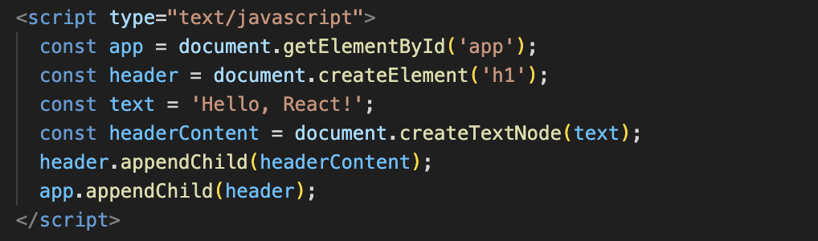
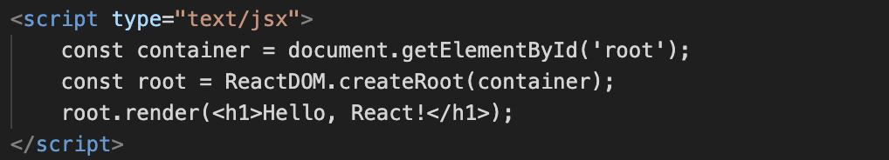
Bandingkan script Vanilla JS (JS Polos) & React
Vanilla JS
React

Slide 21
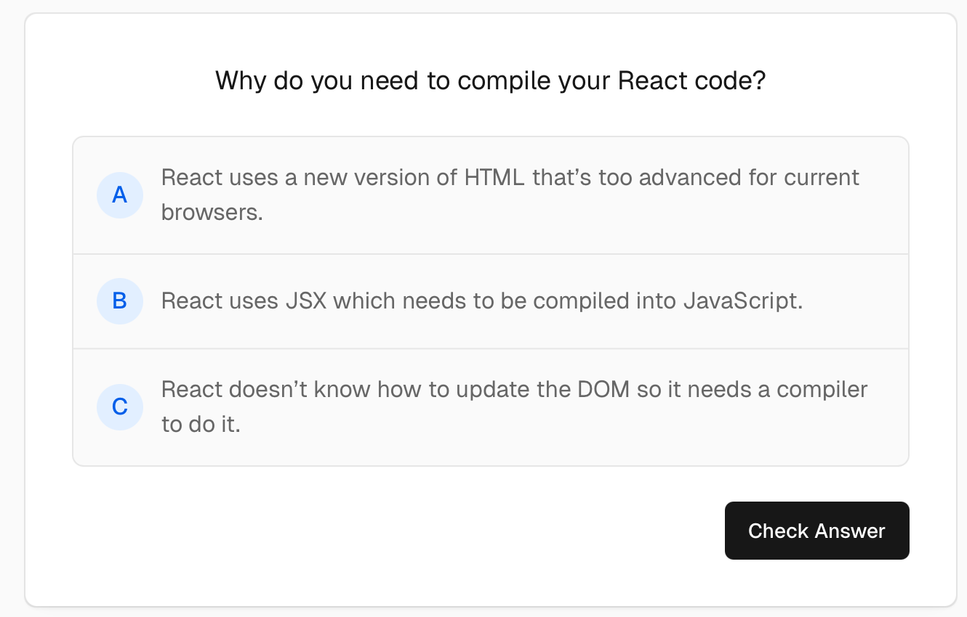

Slide 22
JSX
JSX adalah eksistensi sintaks untuk javascript yang dapat mendeskripsikan UI dengan sintaks seperti HTML
Meskipun masih ada cara lain untuk membuat component kebanyakan developer react menggunakan JSX (contoh lain typescript.js)
Sintaks JSX terlihat seperti HTML, tapi lebih strict dalam penulisannya dan bisa menampilkan informasi yang dinamis
Untuk menulisnya, kita harus ingat 3 aturan JSX
https://react.dev/learn/writing-markup-with-jsx

Slide 23
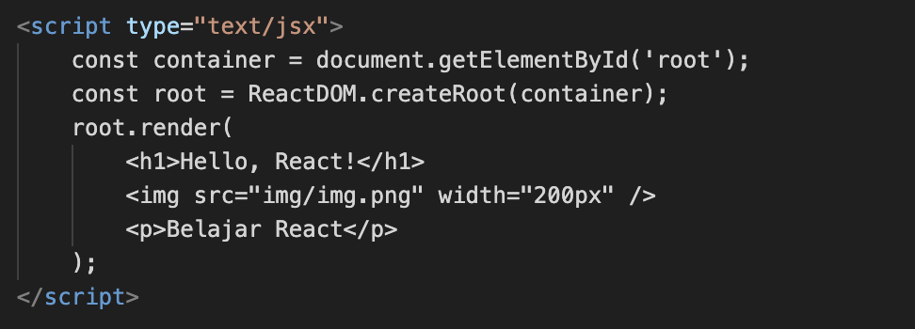
Rule JSX : 1. Selalu mengembalikan satu elemen
Aman
Error

Slide 24
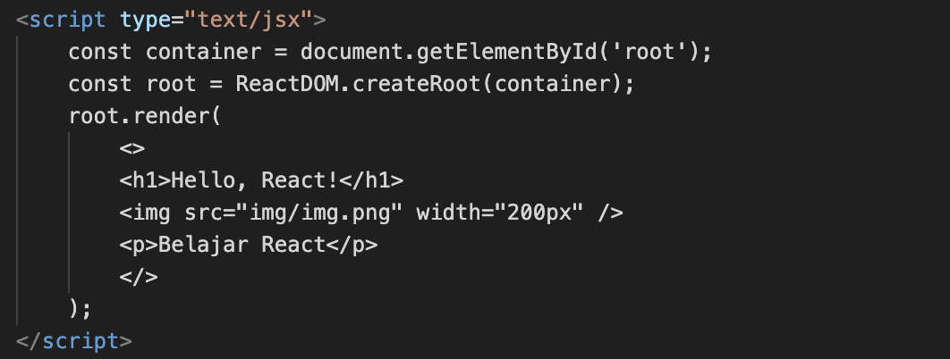
Rule JSX : 1. Selalu mengembalikan satu elemen
Error
Aman

Slide 25
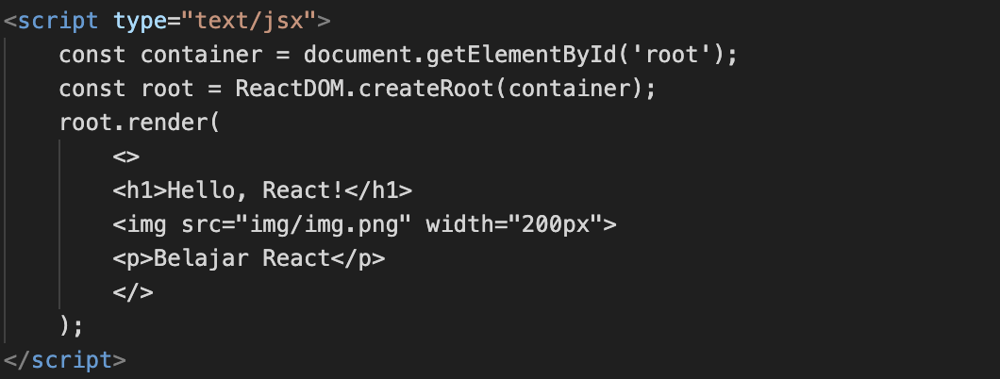
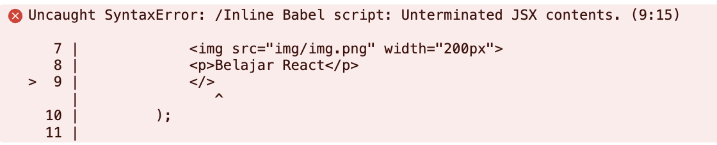
Rule JSX : 2. Selalu tutup semua tag
Error

Slide 26
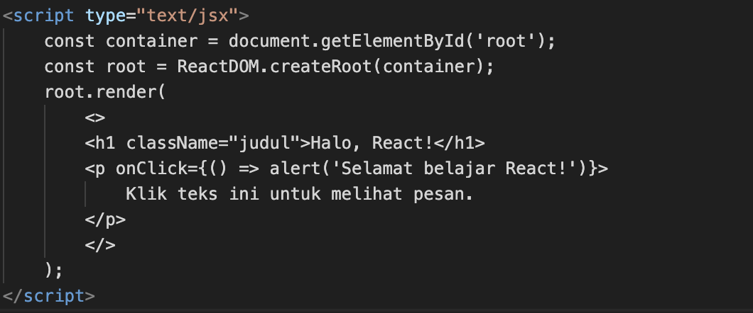
Rule JSX : 3. Gunakan camelCase untuk attribut

Slide 27
04
Konsep Utama pada React

Slide 28
Core Consept
Component
Props
State

Slide 29
Membuat UI Menggunakan Komponen
UI bisa dipecah menjadi bagian-bagian kecil yang disebut komponen
Dengan komponen kita bisa membuat potongan kode yang mandiri dan bisa digunakan Kembali
Anggap saja sebagai block-block LEGO, Dimana kita bisa menyusun potongan-potongan kecil untuk untuk membuat struktur yang lebih besar
Jika kita ingin mengubah sebuah elemen pada UI, kita hanya perlu mengubah komponennya saja

Slide 30
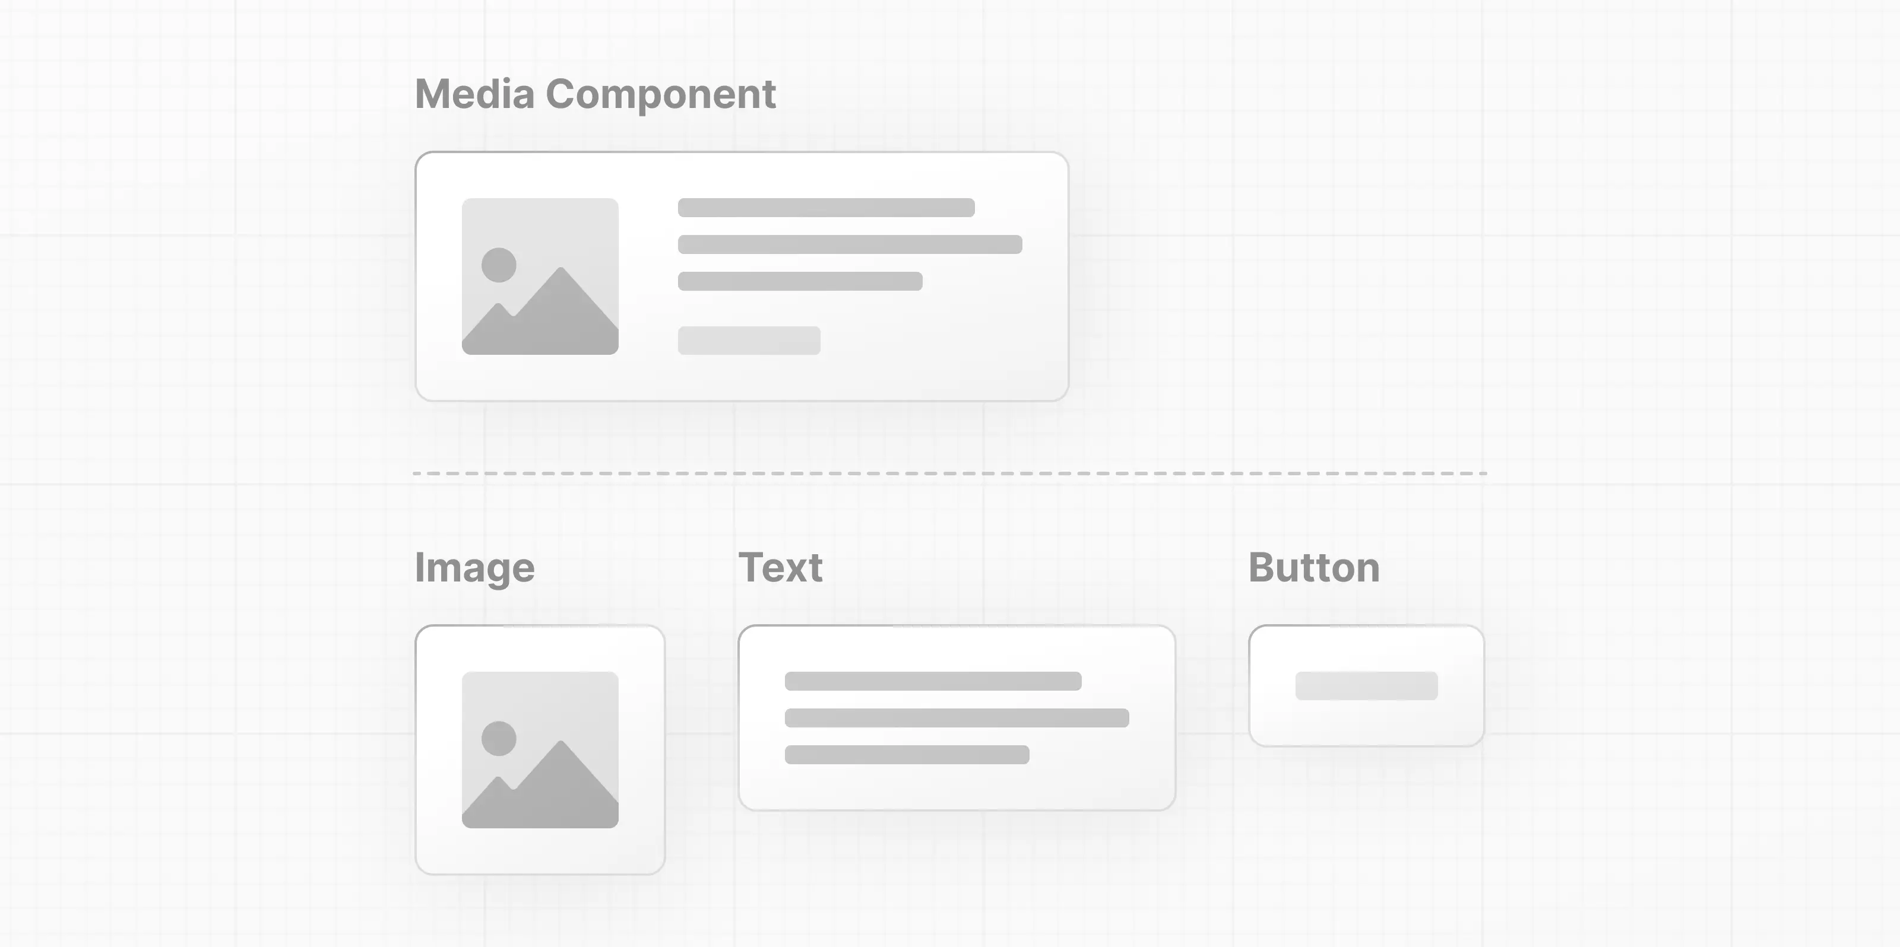
Contoh Komponen
Misalnya kita mau membuat sebuah media komponen
Didalamnya ada beberapa komponen lainnya seperti image, text deskripsi dan juga ada button
Bagian bagian kecil seperti image, text deskripsi dan button, kita bisa sebut sebagai komponen
Begitu jga bagian media komponen , kita bisa sebut sebagai komponen

Slide 31
Membuat Komponen
Komponen pada react pada dasarnya adalah function pada javascript
Nama function ditulis diawali dengan huruf besar
Function mengembalikan elemen UI yang akan dijadikan komponen, ditulis dengan JSX
Dipanggil sebagai tag HTML saat dirender

Slide 32
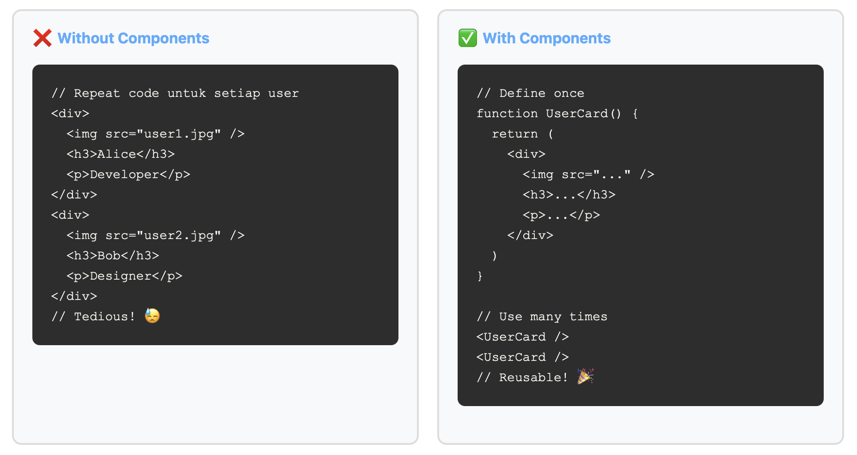
Contoh Komponen

Slide 33
Membuat Komponen
Buka Kembali File PDF - REACT : Membuat Komponen

Slide 34
Komponen Bersarang
Di dalam sebuah aplikasi biasanya terdapat Banyak Komponen
Kita bisa menyimpan sebuah komponen di dalam komponen lain
Misalnya kita mau memasukan komponen Header tadi di dalam komponen HomePage
Buat function untuk setiap komponen HomePage
Buka Kembali File PDF - REACT : Komponen Bersarang

Slide 35
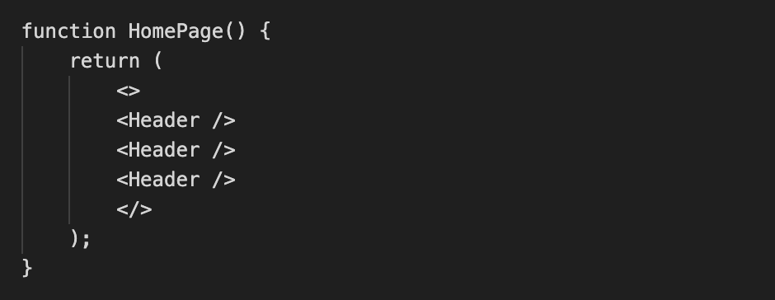
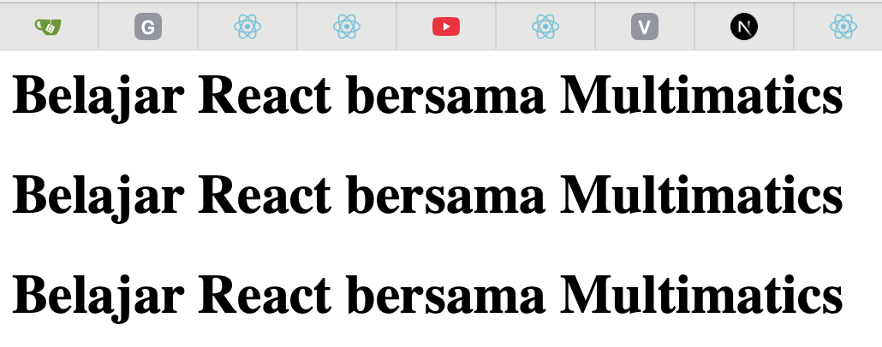
Komponen Bersarang
Kita bisa menggunakan komponen berulang-ulang dengan menuliskan tag-Kembali
Bagaimana jika kita ingin menggunakan komponen yang sama tapi informasinya berbeda?

Slide 36
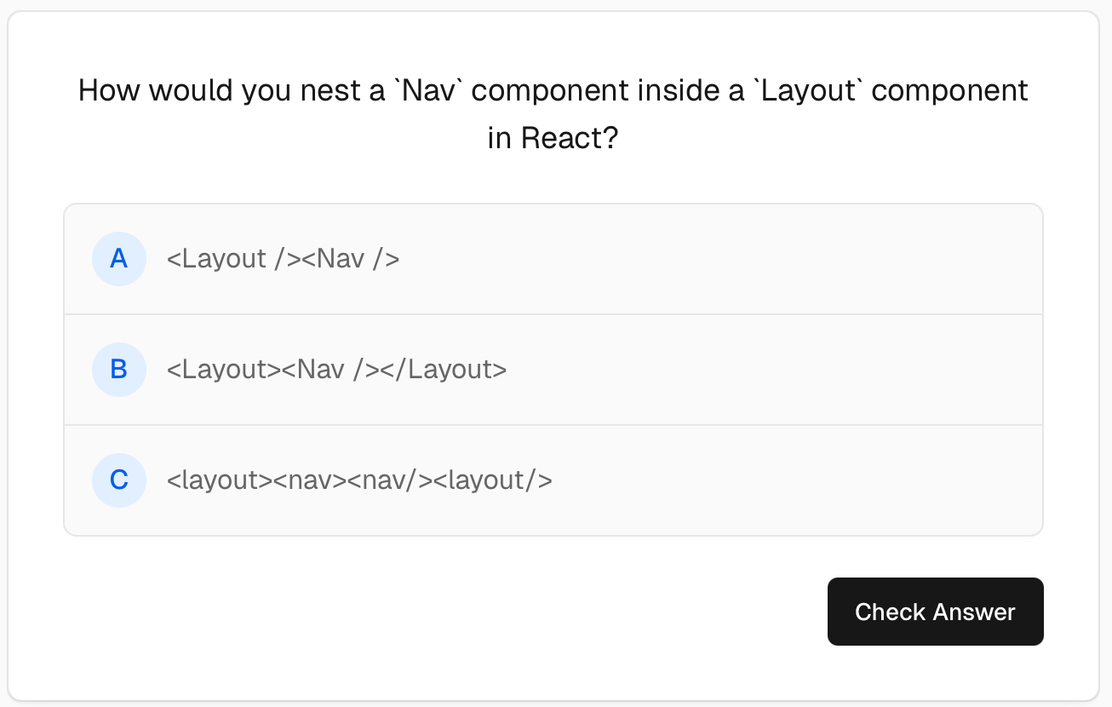

Slide 37
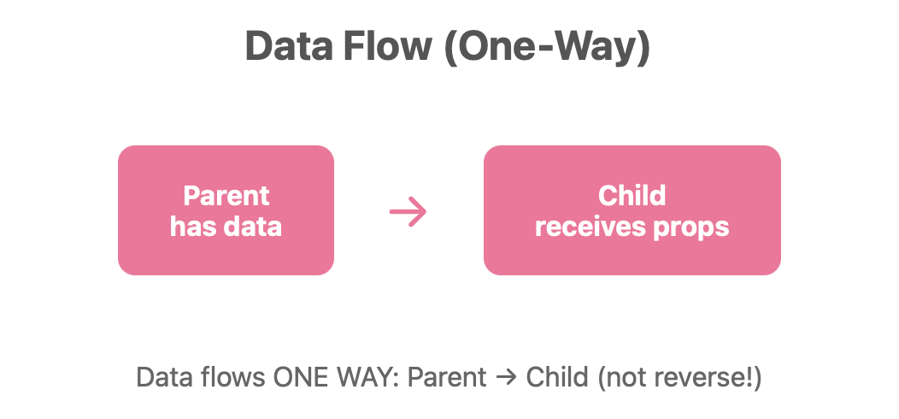
Menampilkan Data menggunakan Props
Di dalam HTML biasa, kita bisa menggunakan atribut untuk mengubah perilaku dari sebuah elemen
Seperti contoh atribut src didalam elemen img, kita bisa mengubah sumber gambar yang akan ditampilkan
Mirip seperti itu, kita juga bisa mengirimkan property sebagai informasi untuk sebuah komponen, yang disebut dengan props
Props tersebut ditangkap sebagai object saat komponen dibuat

Slide 38
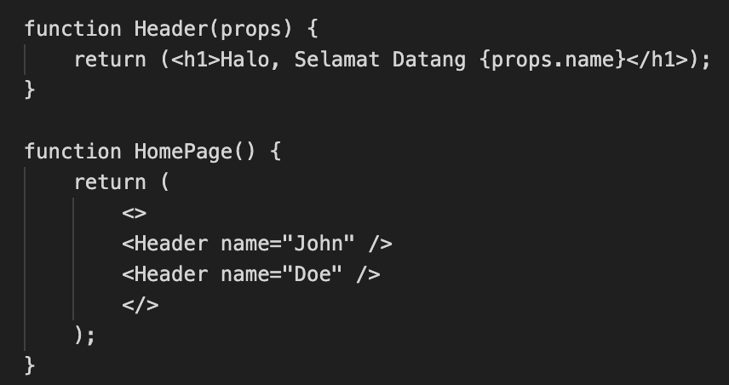
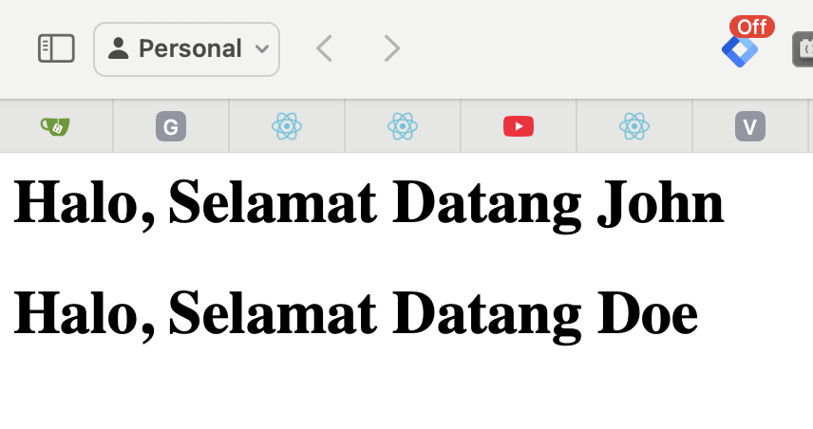
Menampilkan Data menggunakan Props

Slide 39
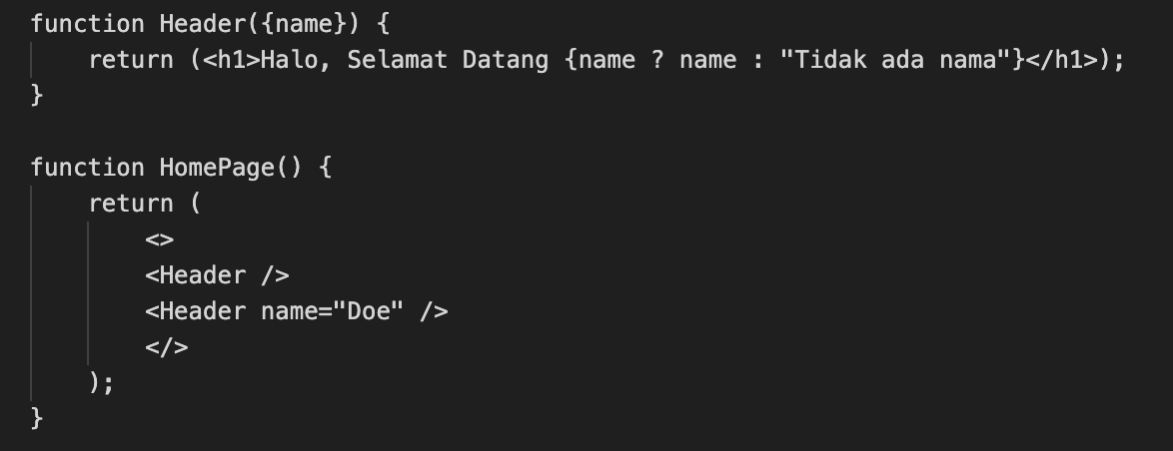
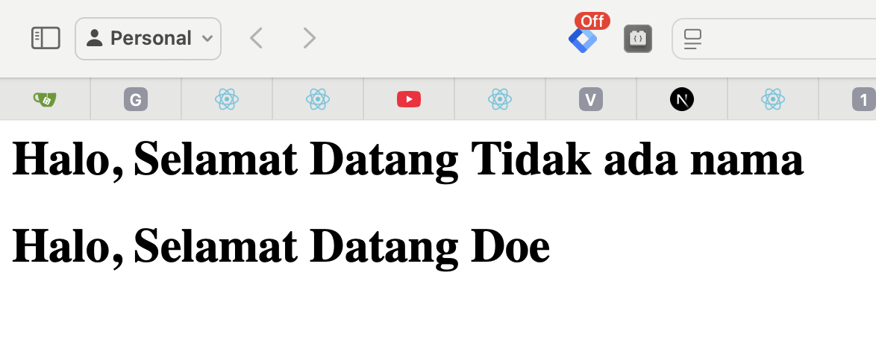
Props Refactor
Gunakan destructuring, ternary operator

Slide 40
Menampilkan Elemen Menggunakan Pengulangan
Sangat umum ketika kita ingin menampilkan banyak data menggunakan pengulangan
Salah satu caranya adalah dengan menggunakan method pada array
untuk memanipulasi data dan menampilkan elemen UI yang identik secara style, tapi berbeda informasinya
untuk contoh kali ini kita akan menggunakan array map

Slide 41
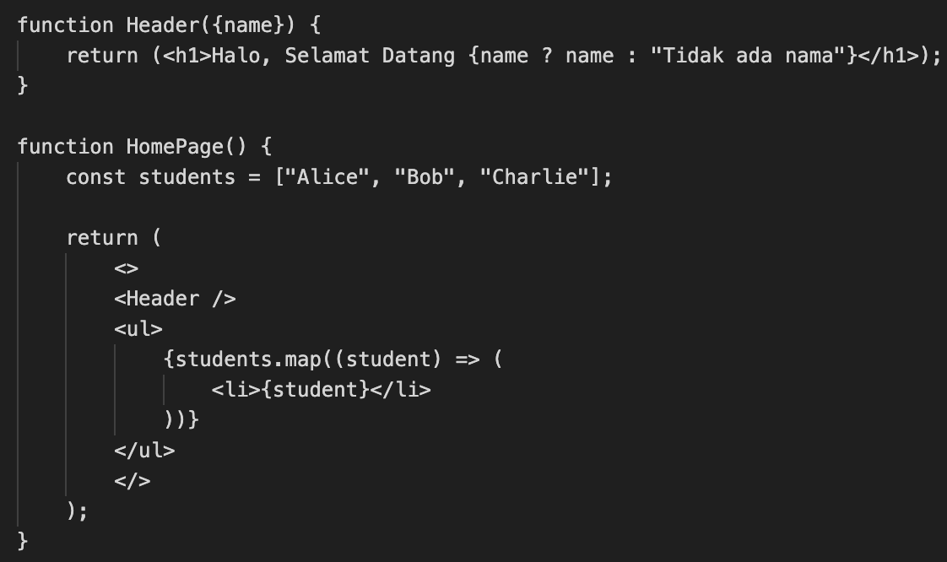
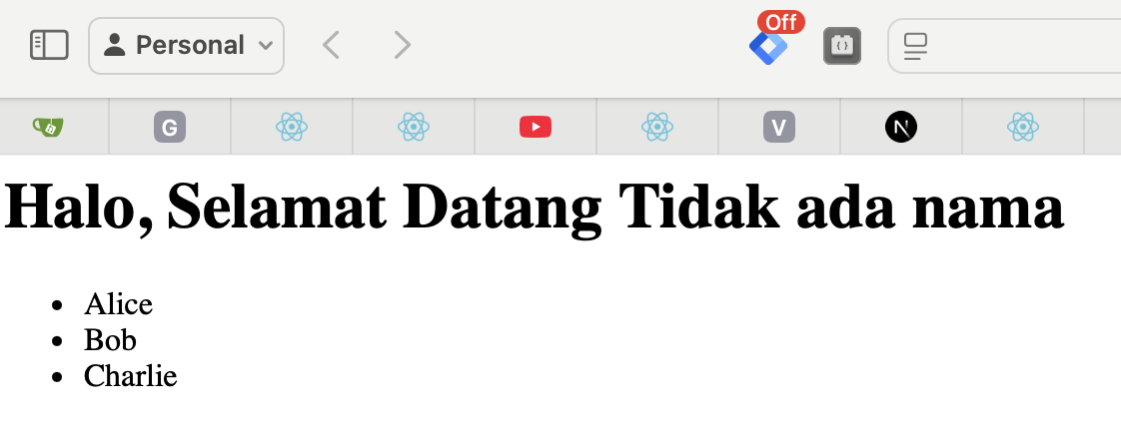
Menampilkan Elemen Menggunakan Pengulangan

Slide 42
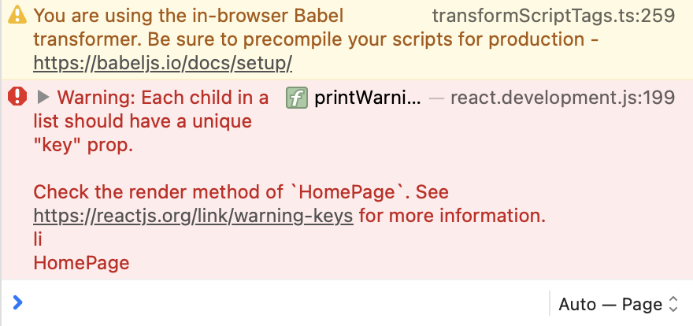
Oops, Error !

Slide 43
Unique Key
Warning tadi menjelaskan bahwa ada prop key yang hilang
Ini dikarenakan react butuh sesuatu untuk menandai sebuah elemen dengan nilai yang unik, karena react harus tau elemen mana yang berubah
Di kasus ini, kita bisa menggunakan nama student yang sebagai key, karena kebetulan tidak ada yang sama
Tapi sebagaiknya gunakan sesuatu yang sudah bisa dipastikan unik

Slide 44
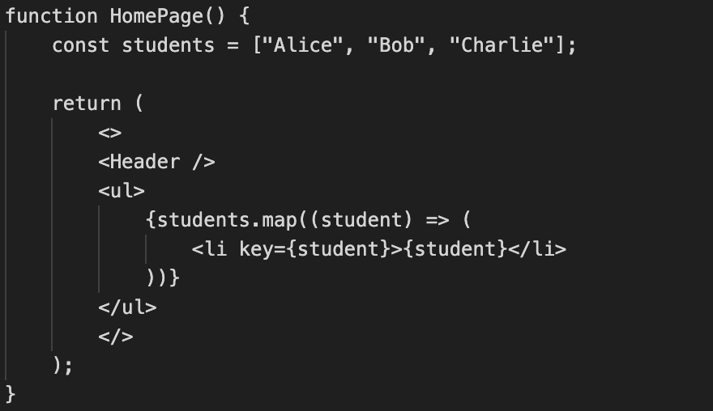
Menampilkan Elemen Menggunakan Pengulangan

Slide 45
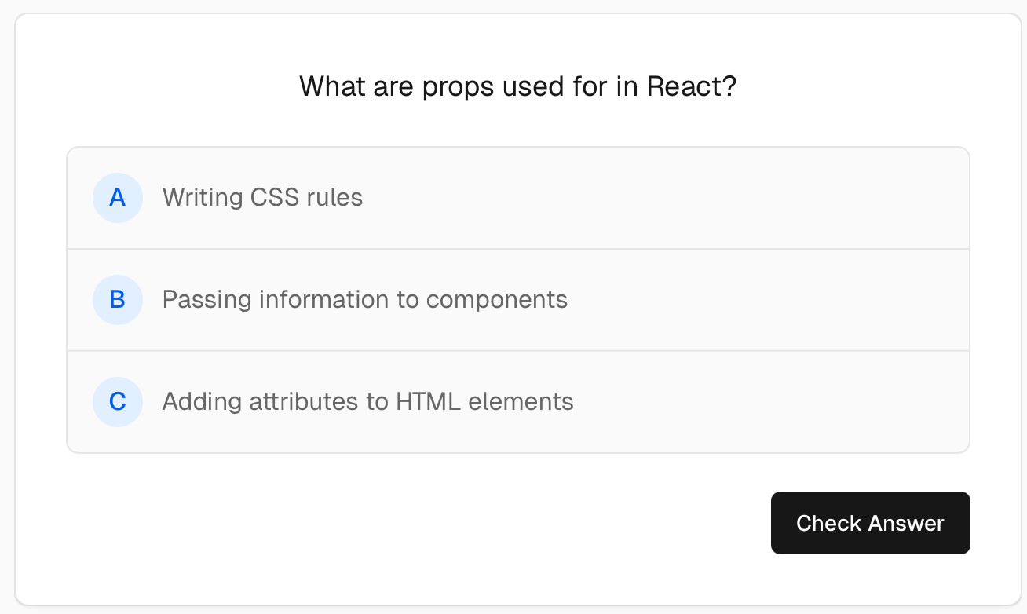

Slide 46
Menambah interaksi dengan state
Banyak hal di halaman kita bisa berubah karena ada interaksi yang dilakukan user
Pada react, data yang berubah seiring waktu disebut dengan state
Kita bisa menambahkan state untuk komponen manapun dan diubah ketika kita butuhkan
Untuk menambahkan interaktivitas pada elemen kita, React menggunakan State dan juga Event Handler

Slide 47
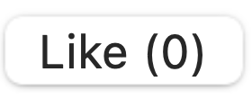
State dan Hooks
Misalnya kita akan membuat tombol yang jika diklik, akan menambahkan jumlah angka sesuai dengan berapa kali tombol diklik
React punya serangkaian function yang disebut dengan Hooks, yang memungkinkan kita menambahkan logic pada komponen kita
Salah satu Hooks yang bisa kita gunakan untuk mengelola state adalah setState(), yang mengembalikan nilai berupa array, dan kita bisa akses menggunakan teknik desctructuring

Slide 48
State dan Hooks
Elemen pertama pada array adalah nilai statenya, dan elemen kedua merupakan function untuk mengubah nilainya
Nama function boleh apa saja, tapi biasanya diawali dengan set lalu nama nilai statenya
Kita juga bisa memberi nilai awal pada nilai statenya, dengan mengisi argument pada useState()

Slide 49
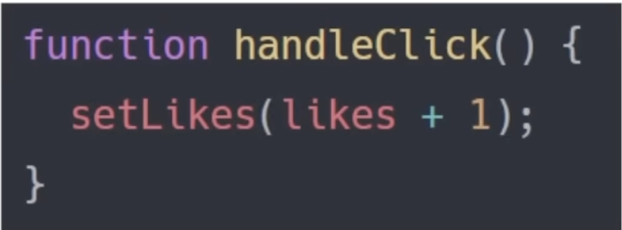
State Updater Function
Untuk menjalankan function yang mengubah statenya, kita bisa memanggil di dalam sebuah function lain didalam komponen kita
Misalnya kita mau mengubah nilai likes agar bertambah satu setiap tombol diklik, dan akan kita lakukan didalam function handleClick()

Slide 50
Event Handler
Terakhir, tinggal kita membuat tombol untuk menangani event-nya
Jangan lupa, menulis nama event harus menggunakan camelCase
Tampilkan data likes sebagai text di dalam tombolnya

Slide 51
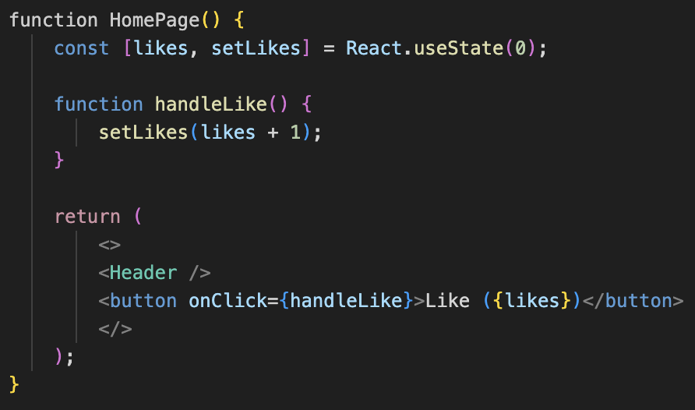
Hasil Akhir

Slide 52
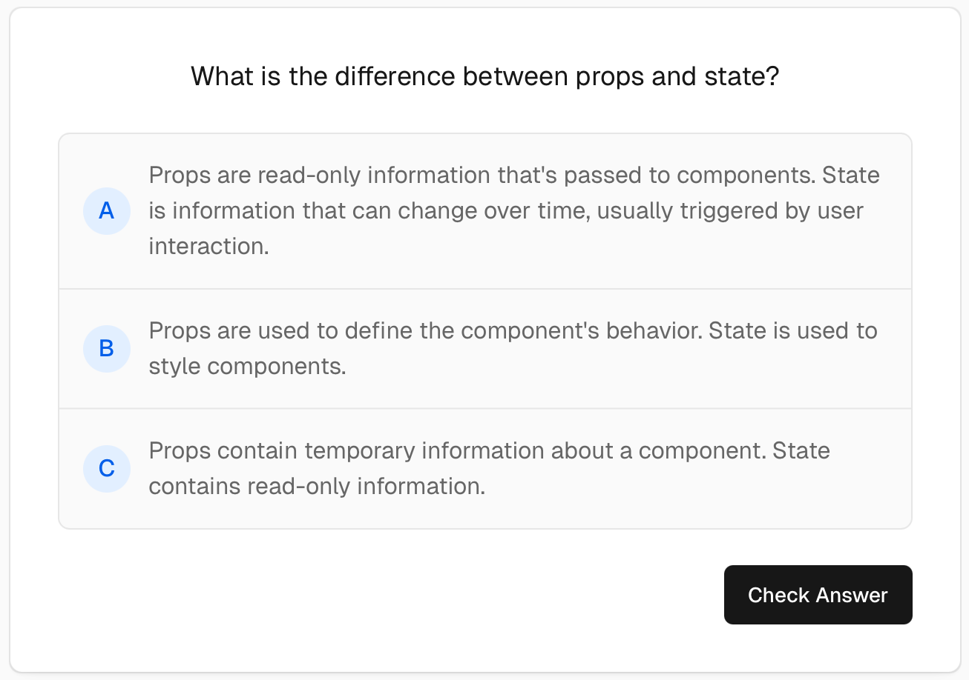

Slide 53
06
Latihan

Slide 54
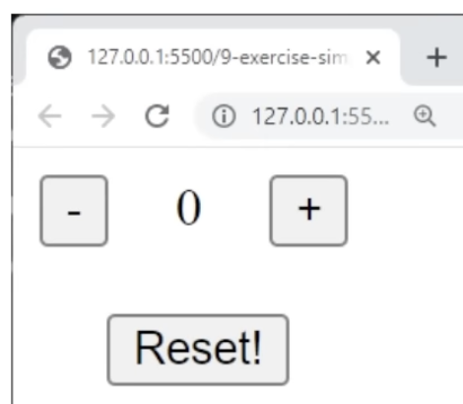
Simple Counter
Buatlah sebuah aplikasi menghitung sederhana
Ada 3 tombol yaitu ‘-’, ‘+’ dan juga tombol ‘reset’
Ketika di klik tombol ‘-’ maka nilai yang berada ditengah akan terkurangi 1
Ketika di klik tombol ‘+’ maka nilai yang berada ditengah akan bertambah 1
Ketika di klik tombol ‘reset’ maka nilai yang berada ditengah akan menjadi 0

Slide 55


